Slide 1





Toán 2

Slide 2




Slide 3





Luật chơi:
Mỗi bạn nhỏ dưới đây có một thử thách nhỏ cho các em. Các em hãy chọn người đưa ra thử thách cho mình và hoàn thành nó nhé! Chúng ta cùng thi đua xem bạn nào có trí nhớ tốt nhất nào!
Notes:
Gv kích vào từng hình ảnh để đến slide câu hỏi. Nhấn vào khung chữ Thử tài trí nhớ đến đến bài mới

Slide 4



7 l
Kết quả phép tính:
6 l + 3 l = ?
9 l
5 l
Notes:
Nhấn vào hình ảnh trên câu hỏi để quay lại slide trò chơi

Slide 5

10 l
Kết quả phép tính:
18 l – 8 l= ?
11 l
12 l
Notes:
Nhấn vào hình ảnh trên câu hỏi để quay lại slide trò chơi

Slide 6

17 l
Kết quả phép tính:
12 l + 5 l = ?
18 l
19 l
Notes:
Nhấn vào hình ảnh trên câu hỏi để quay lại slide trò chơi

Slide 7

24 l
Kết quả phép tính:
25 l – 4 l =?
22 l
21 l
Notes:
Nhấn vào hình ảnh trên câu hỏi để quay lại slide trò chơi

Slide 8
Toán 2

Slide 9
KHÁM PHÁ

Slide 10
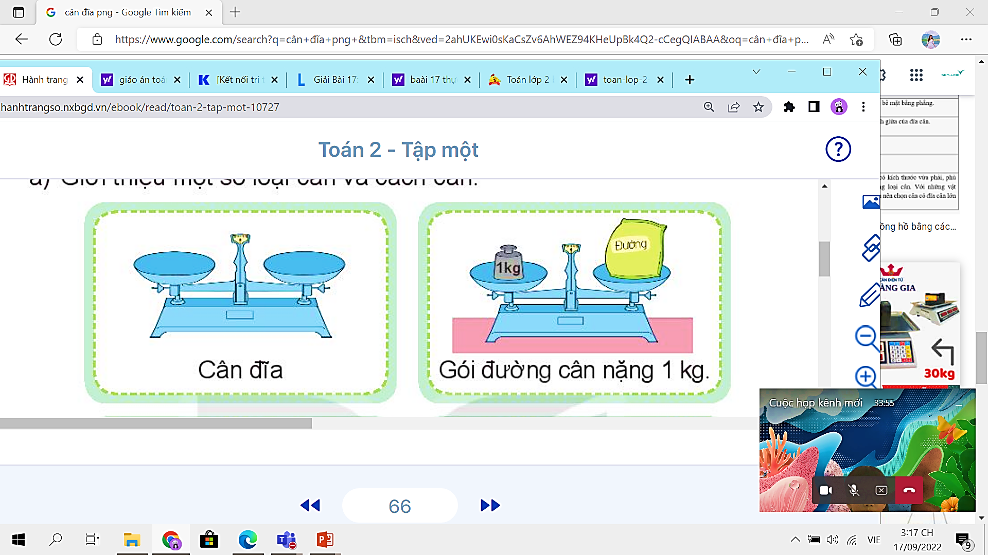

a. Giới thiệu một số loại cân và cách cân

Slide 11
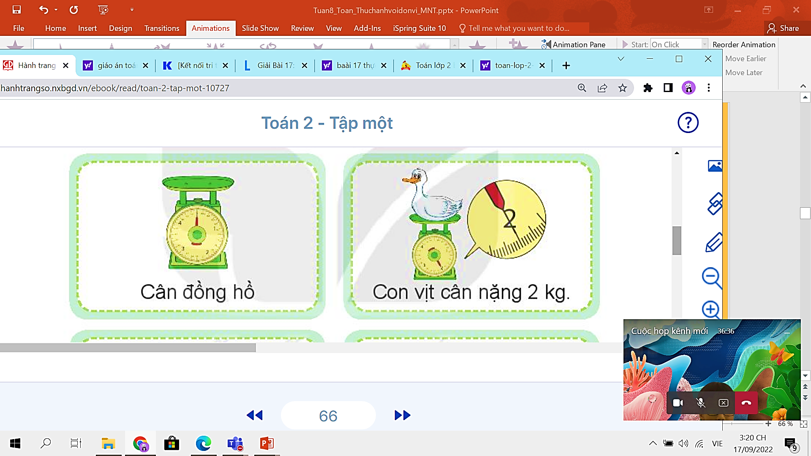
a. Giới thiệu một số loại cân và cách cân

Slide 12
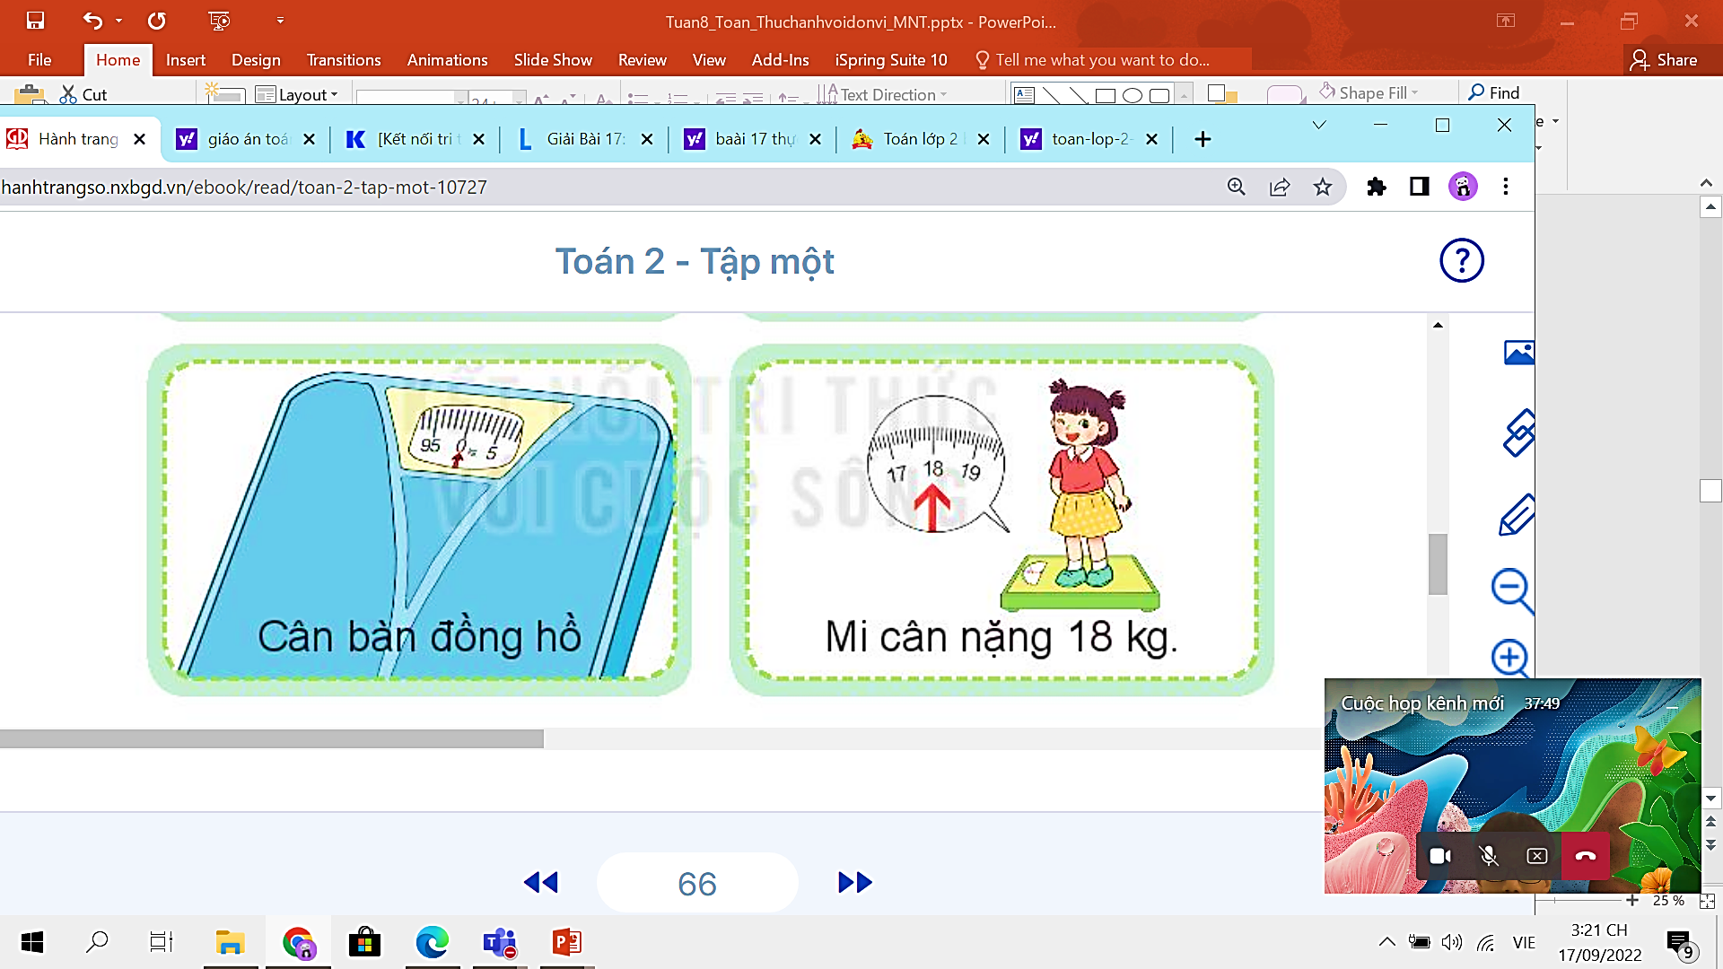
a. Giới thiệu một số loại cân và cách cân

Slide 13
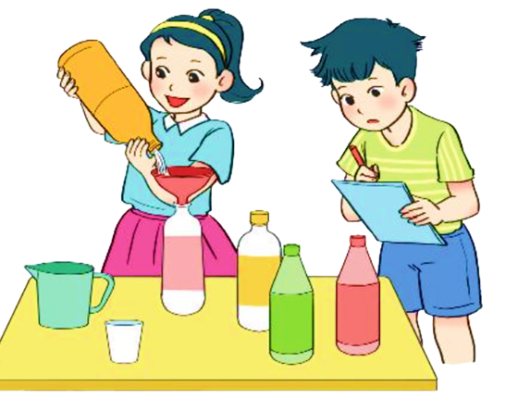
b. Em thực hành đo lượng nước bằng các ca 1 l, chai 1 l hoặc các cốc nhỏ.
Nào, chúng ta cùng thực hành!

Slide 14


Slide 15
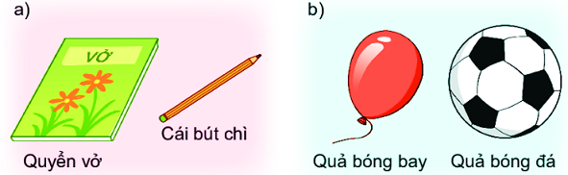
Bài 1: Em đoán xem đồ vật nào nặng hơn, đồ vật nào nhẹ hơn?

Slide 16
Bài 1: Em đoán xem đồ vật nào nặng hơn, đồ vật nào nhẹ hơn?
- Quyển vở nặng hơn cái bút chì.
- Cái bút chì nhẹ hơn quyển vở.

Slide 17
Bài 1: Em đoán xem đồ vật nào nặng hơn,
đồ vật nào nhẹ hơn?
- Quả bóng đá nặng hơn quả bóng bay.
- Quả bóng bay nhẹ hơn quả bóng đá.

Slide 18
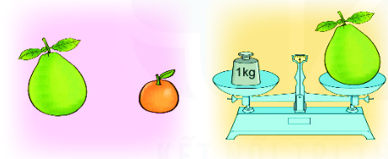
Bài 2: Quan sát tranh và trả lời:
a. Em đoán xem quả bưởi và quả cam, quả nào nặng hơn?
b. Quả bưởi cân nặng mấy ki-lô-gam?
c. Quả cam nặng hơn hay nhẹ hơn 1 kg?
Notes:
GV kích vào con ong để tìm đến kết quả.

Slide 19
Bài 2: Quan sát tranh và trả lời:
a. Quả bưởi nặng hơn.
b. Quả bưởi nặng 1 kg.
c. Vì quả cam nhẹ hơn quả bưởi nên quả cam nhẹ hơn 1kg.
Notes:
GV kích vào con ong để tìm đến kết quả.

Slide 20
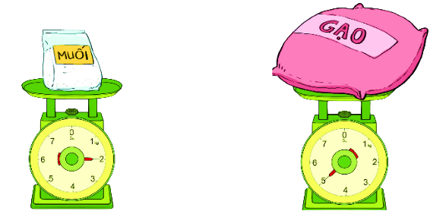
Bài 3: Quan sát tranh và trả lời câu hỏi:
Mỗi túi cân nặng bao nhiêu ki-lô-gam?
Túi gạo nặng hơn túi muối mấy ki-lô-gam?

Slide 21
Bài 3: Quan sát tranh và trả lời câu hỏi:
Túi muối nặng 2 kg.
Túi gạo nặng 5 kg.

Slide 22
Bài 3: Quan sát tranh và trả lời câu hỏi:
Túi gạo nặng hơn túi muối số ki-lô-gam là:
5 – 2 = 3 (kg)
Đáp số: 3 kg

Slide 23

Làm bài tập trong VBT Toán
Chuẩn bị bài sau

Slide 24


Soạn bài giảng yêu cầu các khối lớp
Thiết kế bài giảng E – Learning
MĂNG NON – TÀI LIỆU TIỂU HỌC
Mời truy cập: MĂNG NON- TÀI LIỆU TIỂU HỌC | Facebook
ZALO : 0382348780 - 0984848929

